Slide 1

Vue入门
Tel:0571-88394222 QQ;106159278

Slide 2

目标
Tel:0571-88394222 QQ;106159278

Slide 3
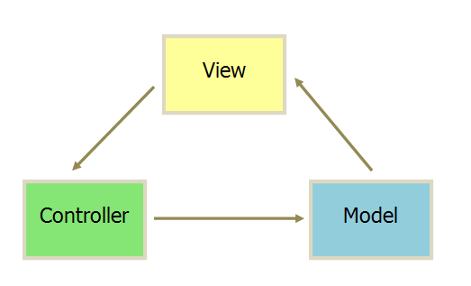
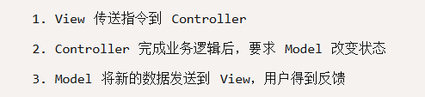
MVC模式
MVC模式的意思是，软件可以分成三个部分。各部分之间的通信方式如下。
所有通信都是单向的。

Slide 4
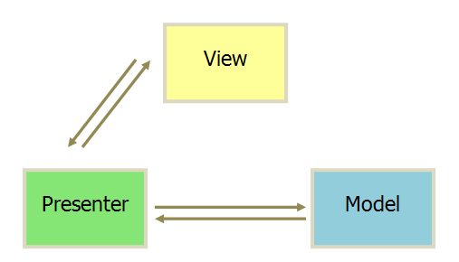
MVP模式
MVP 模式将 Controller 改名为 Presenter，同时改变了通信方向。
  1. 各部分之间的通信，都是双向的。
  2. View 与 Model 不发生联系，都通过 Presenter 传递。
  3. View 非常薄，不部署任何业务逻辑，称为"被动视图"（Passive View），即没有任何主动性，而 Presenter非常厚，所有逻辑都部署在那里。

Slide 5
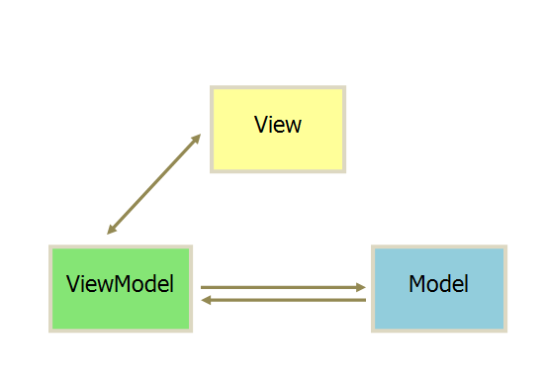
MVVM模式
MVVM模式采用双向绑定（data-binding）：View的变动，自动反映在 ViewModel，反之亦然。Vue、Angular 和 Ember 都采用这种模式，相比于Angular，Vue.js提供了更加简洁、更易于理解的API，使得我们能够快速地上手并使用Vue.js。

Slide 6
背景
程序=数据结构+算法，这是每个程序都耳熟能详的一句话，可在前端这里并不纯粹,因为前端需要跟界面打交道，html+css并没用被抽象成某种在js中使用的数据结构，充当的更多是界面的一种配置,jquery程序员看待他的方式就一块块的ui，用到的时候再$一下，获取之后修改。整个程序写下来是零零散散的节点操作。一个比较实际的情况就是，在ui控件有联动的时候，如果没有一种机制来管理这些ui之间的修改，那么依赖程序员自己去手动管理这些ui的状态，会让人烦不胜烦,且容易出现bug。
总结一下基于操作dom的前端开发方式：
拼界面->找到dom节点->修改属性->检测是否有其他影响的节点->根据刚刚修改的dom节点更新自己的状态
Tel:0571-88394222 QQ;106159278

Slide 7
背景
vue或者angular这些mvvm框架给了前端另一种思路，完全基于数据驱动的编程。如果你之前已经习惯了用jQuery操作DOM，学习Vue.js时请先抛开手动操作DOM的思维，因为Vue.js是数据驱动的，你无需手动操作DOM。
Vue采用一种数据绑定的方式，自动绑定dom节点的属性，这样就把你从操作dom节点的繁琐过程中解脱出来了，你只要专注于数据的状态，ui更新的事情你不需要去管了，不管是样式还是内容，可见性还是切换class，框架帮你把关注点从传统的dom操作转移到了数据，回归编程的本质：程序=数据结构+算法。这也是mvvm框架最大的思路上的突破。
Tel:0571-88394222 QQ;106159278

Slide 8
Vue特点
Vue（读音 /vjuː/，类似于 view）是一套构建用户界面的渐进式框架。与其他重量级框架不同的是，Vue 采用自底向上增量开发的设计。Vue 的核心库只关注视图层，它不仅易于上手，还便于与第三方库或既有项目整合。
Vue.js 有如下特点：
简洁
轻量
快速
数据驱动
模块友好
组件化
Tel:0571-88394222 QQ;106159278

Slide 9
Vue特点
Vue.js 使用了基于 HTML 的模版语法，允许开发者声明式地将 DOM 绑定至底层 Vue 实例的数据。
数据绑定最常见的形式就是使用 {{...}}（双大括号）的文本插值
Vue.js 的核心是一个允许你采用简洁的模板语法来声明式的将数据渲染进 DOM 的系统。
结合响应系统，在应用状态改变时，Vue 能够智能地计算出重新渲染组件的最小代价并应用到 DOM 操作上。
Tel:0571-88394222 QQ;106159278

Slide 10
Vue使用
我们可以在 Vue.js 的官网上直接下载 vue.min.js 并用 <script> 标签引入。
使用Vue的过程就是定义MVVM各个组成部分的过程的过程。
（1）定义View
（2）定义Model
（3）创建一个Vue实例或"ViewModel"，它用于连接View和Model
在创建Vue实例时，需要传入一个选项对象，选项对象可以包含数据、挂载元素、方法、模生命周期钩子等等。
Tel:0571-88394222 QQ;106159278

Slide 11
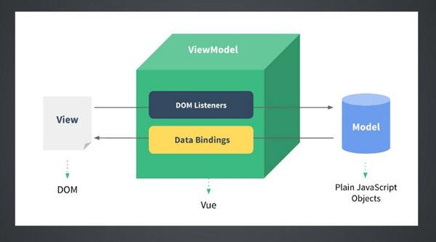
Tel:0571-88394222 QQ;106159278

Slide 12
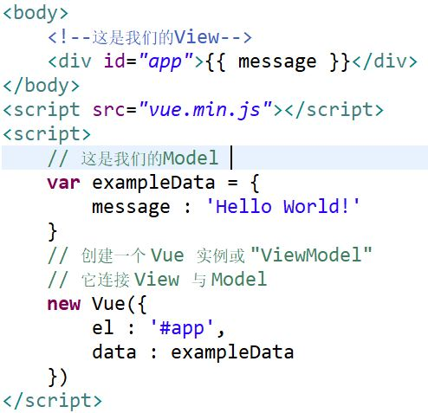
Vue入门
在这个示例中，选项对象的el属性指向View，el: '#app'表示该Vue实例将挂载到<div id="app">...</div>这个元素；data属性指向Model，data: exampleData表示我们的Model是exampleData对象。
Vue.js有多种数据绑定的语法，最基础的形式是文本插值，使用一对大括号语法，在运行时{{ message }}会被数据对象的message属性替换，所以页面上会输出"Hello World!"。
Tel:0571-88394222 QQ;106159278

Slide 13
Vue构造器
每个 Vue 应用都需要通过实例化 Vue 来实现。Vue构造器中需要以下内容：
（1）el：它是 DOM 元素的 id，后面的改动全部在指定id的 元素内，元素外不受影响。
（2）data：用于定义数据属性，与页面数据显示{{}}中的变量一致
（3）methods：用于定义函数，可以通过 return 来返回函数值。可在{{}}中直接调用
Vue 实例提供了一些有用的实例属性与方法，它们都有前缀 $，以便与用户定义的属性区分开来
Tel:0571-88394222 QQ;106159278

Slide 14
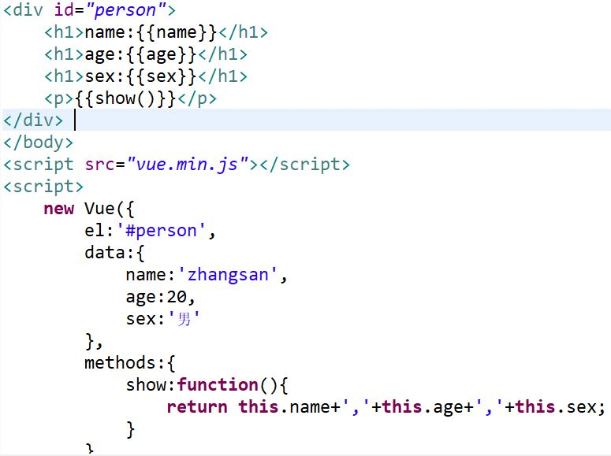
Vue构造器
Tel:0571-88394222 QQ;106159278

Slide 15
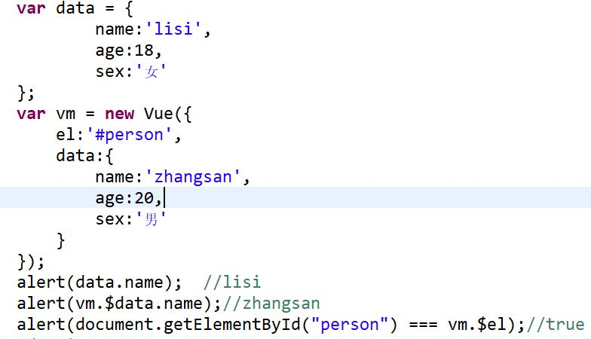
Vue 实例提供了一些有用的实例属性与方法，它们都有前缀 $，以便与用户定义的属性区分开来。
Tel:0571-88394222 QQ;106159278

Slide 16
Vue指令
指令是带有 v- 前缀的特殊属性。
指令用于在表达式的值改变时，将某些行为应用到 DOM 上。参数在指令后以冒号指明。如<a v-bind:href="url">在这里 href 是参数，告知 v-bind 指令将该元素的 href 属性与表达式 url 的值绑定。
Tel:0571-88394222 QQ;106159278

Slide 17
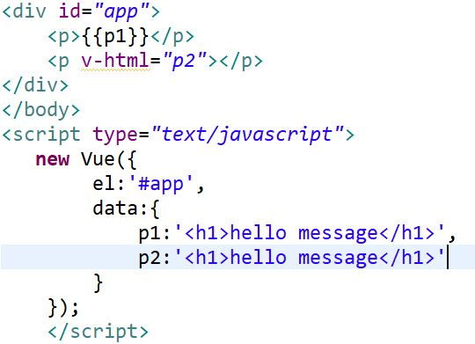
v-html
使用 v-html 指令用于输出 html 代码。
Tel:0571-88394222 QQ;106159278

Slide 18
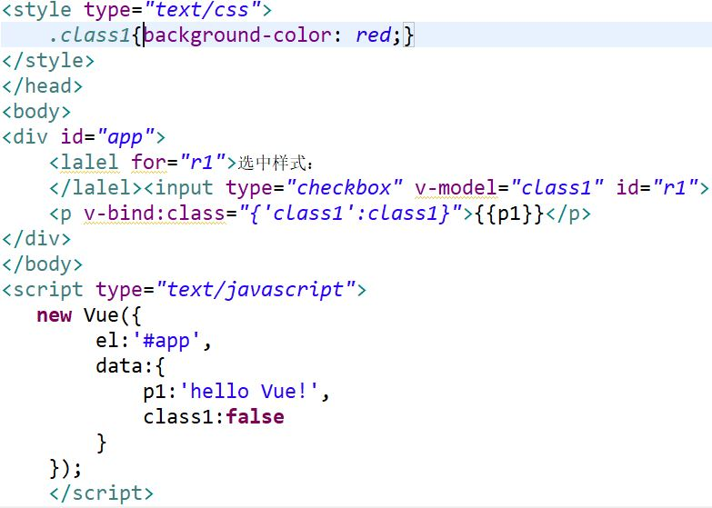
v-bind
HTML 属性中的值应使用 v-bind 指令。以下实例判断 class1 的值，如果为 true 使用 class1 的样式，否则不使用该样式。
Tel:0571-88394222 QQ;106159278

Slide 19
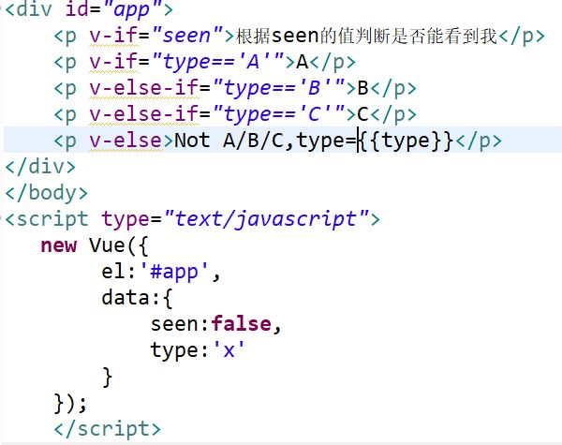
v-if条件
条件判断使用 v-if 指令，可以用 v-else 指令给 v-if 添加一个 “else” 块， 在 2.1.0 后新增v-else-if ，用作 v-if 的 else-if 块。
Tel:0571-88394222 QQ;106159278

Slide 20
v-show
我们也可以使用 v-show 指令来根据条件展示元素： <h1 v-show="ok">Hello!</h1>
Vue实例数据中，ok为true则显示
Tel:0571-88394222 QQ;106159278

Slide 21
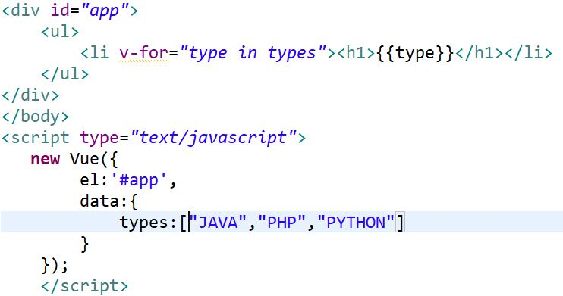
v-for循环
循环使用 v-for 指令。v-for 指令需要以 site in sites 形式的特殊语法， sites 是源数据数组并且 site 是数组元素迭代的别名。v-for 可以绑定数据到集合来渲染一个列表。
Tel:0571-88394222 QQ;106159278

Slide 22
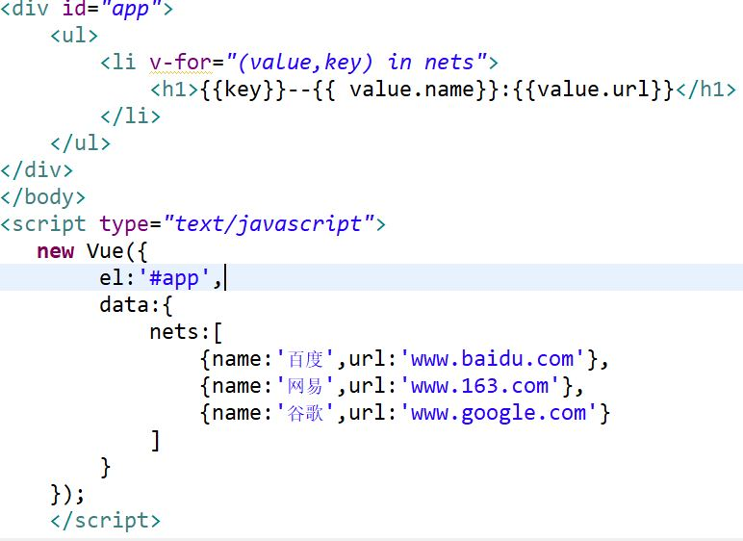
v-for循环
v-for 可以通过一个对象的属性来迭代数据。也可以提供第二个的参数为键名，第三个参数为索引。
Tel:0571-88394222 QQ;106159278

Slide 23
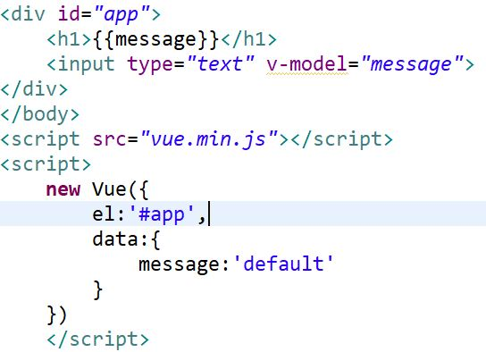
V-model双向数据绑定
v-model 指令用来在 input、select、text、checkbox、radio 等表单控件元素上创建双向数据绑定，根据表单上的值，自动更新绑定的元素的值。如下例子中将message绑定到文本框，当更改文本框的值时，<h1>{{ message }}</h1> 中的内容也会被更新，反过来，如果改变Vue实例中message的值，文本框的值也会被更新，
Tel:0571-88394222 QQ;106159278

Slide 24
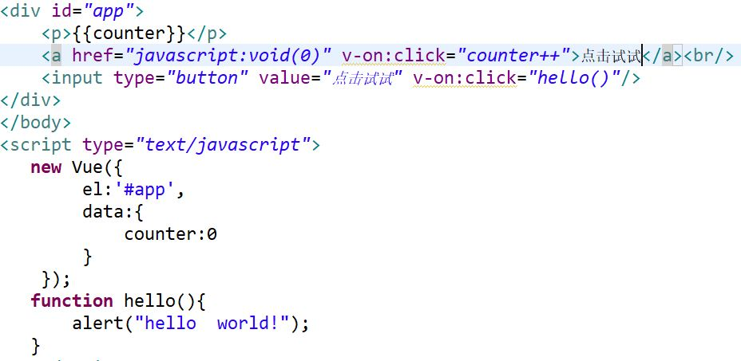
v-on事件处理
v-on指令用于给监听DOM事件，它的用语法和v-bind是类似的 ,有两种形式调用方法：绑定一个方法（让事件指向方法的引用），或者使用内联语句 。
Tel:0571-88394222 QQ;106159278

Slide 25
缩写
  Vue.js 为两个最为常用的指令提供了特别的缩写
  v-bind 缩写
  <!-- 完整语法 -->
  <a v-bind:href="url"></a>
  <!-- 缩写 -->
  <a :href="url"></a>
  v-on 缩写
  <!-- 完整语法 -->
  <a v-on:click="doSomething"></a>
  <!-- 缩写 -->
  <a @click="doSomething"></a>
Tel:0571-88394222 QQ;106159278

Slide 26
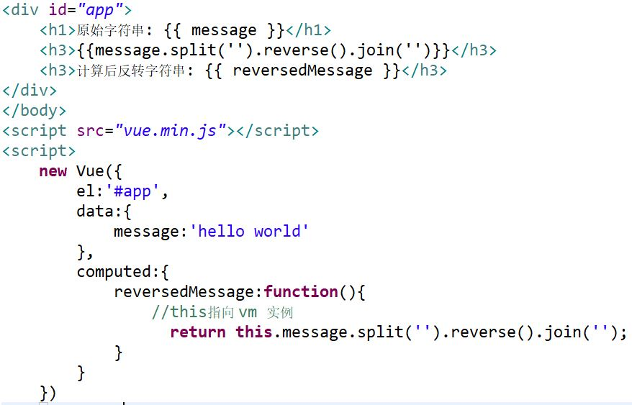
计算属性computed
计算属性关键词: computed。计算属性在处理一些复杂逻辑时是很有用的。
Tel:0571-88394222 QQ;106159278

Slide 27
计算属性
例子中声明了一个计算属性 reversedMessage 。
提供的函数将用作属性 vm.reversedMessage 的 getter 。
vm.reversedMessage 依赖于 vm.message，在 vm.message 发生改变时，vm.reversedMessage 也会更新。
我们可以使用 methods 来替代 computed，效果上两个都是一样的，但是 computed 是基于它的依赖缓存，只有相关依赖发生改变时才会重新取值。而使用 methods ，在重新渲染的时候，函数总会重新调用执行。
可以说使用 computed 性能会更好，但是如果你不希望缓存，你可以使用 methods 属性。
Tel:0571-88394222 QQ;106159278

Slide 28
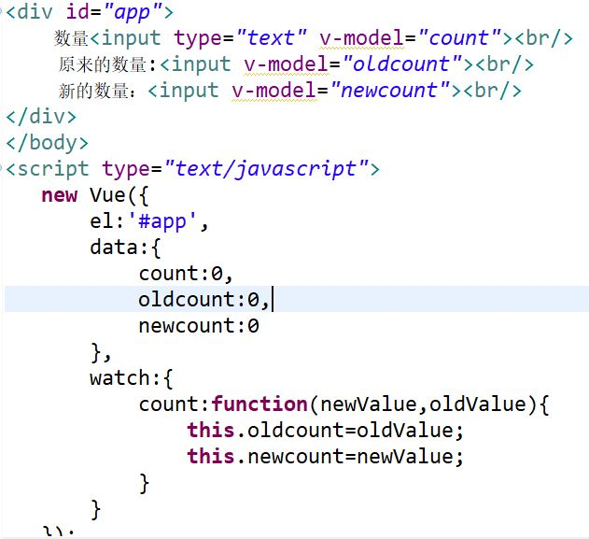
监听属性
我们可以通过 监听属性watch 来响应数据的变化。
Tel:0571-88394222 QQ;106159278

Slide 29
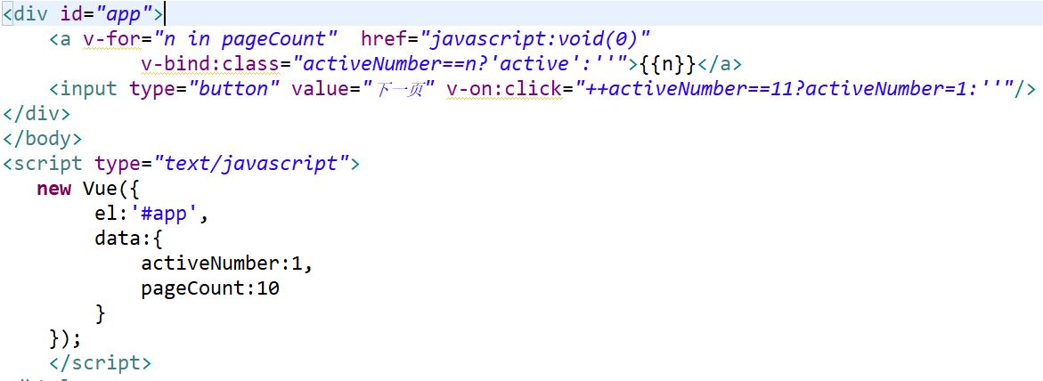
样式绑定
class 与 style 是 HTML 元素的属性，用于设置元素的样式，我们可以用 v-bind 来设置样式属性。v-bind 在处理 class 和 style 时， 专门增强了它。表达式的结果类型除了字符串之外，还可以是对象或数组。我们可以为 v-bind:class 设置一个对象，从而动态的切换 class。
Tel:0571-88394222 QQ;106159278

Slide 30
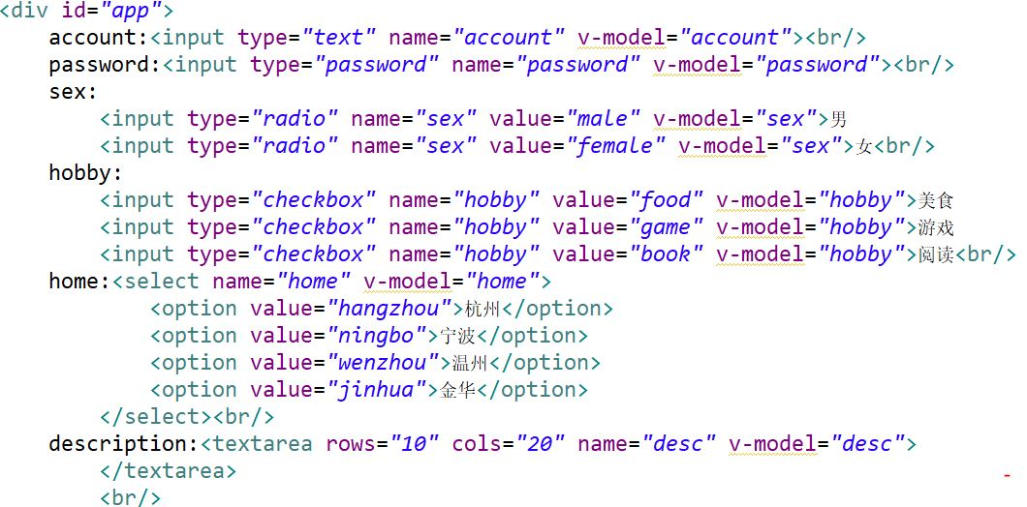
表单
可以用 v-model 指令在表单控件元素上创建双向数据绑定。
Tel:0571-88394222 QQ;106159278

Slide 31
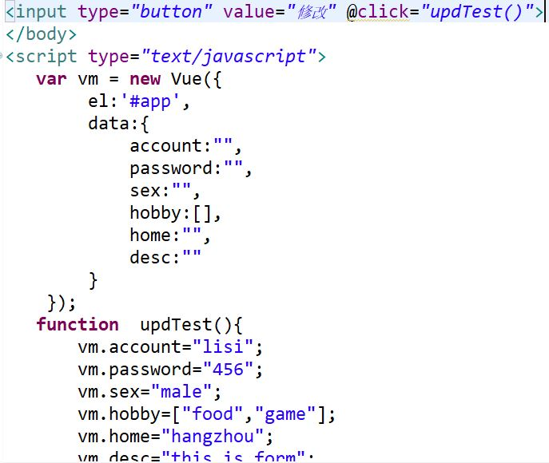
表单
Tel:0571-88394222 QQ;106159278

Slide 32
表单修饰符
（1）.lazy
在默认情况下， v-model 在 input 事件中同步输入框的值与数据，通过添加一个修饰符 lazy ，转变为在 change 事件中同步.
<input v-model.lazy="msg" >
（2） .number
如果想自动将用户的输入值转为 Number 类型（如果原值的转换结果为 NaN 则返回原值），可以添加一个修饰符 number 给 v-model 来处理输入值,这通常很有用，因为在 type="number" 时 HTML 中输入的值也总是会返回字符串类型。
<input v-model.number="age" type="number">
（3）.trim
如果要自动过滤用户输入的首尾空格，可以添加 trim 修饰符到 v-model 上过滤输入：
<input v-model.trim="msg">
Tel:0571-88394222 QQ;106159278

Slide 33
Ajax
Vue 要实现异步加载需要使用到 vue-resource 库。页面引入vue-resource.min.js。
可以使用全局对象方式 Vue.http 或者在一个 Vue 实例的内部使用 this.$http来发起 HTTP 请求。
// 基于全局Vue对象使用
http Vue.http.get('/someUrl', [options]).then(successCallback, errorCallback);
Vue.http.post('/someUrl', [body], [options]).then(successCallback, errorCallback);
// 在一个Vue实例内使用$http
this.$http.get('/someUrl', [options]).then(successCallback, errorCallback);
this.$http.post('/someUrl', [body], [options]).then(successCallback, errorCallback);
Tel:0571-88394222 QQ;106159278

Slide 34
Ajax
vue-resource 提供了 7 种请求 API:
get(url, [options])
head(url, [options])
delete(url, [options])
jsonp(url, [options])
post(url, [body], [options])
put(url, [body], [options])
patch(url, [body], [options])
Tel:0571-88394222 QQ;106159278

Slide 35
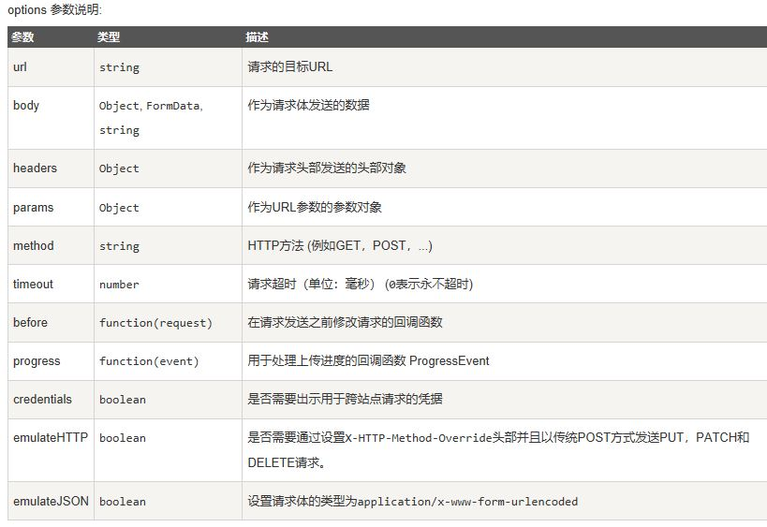
Ajax
Tel:0571-88394222 QQ;106159278

Slide 36
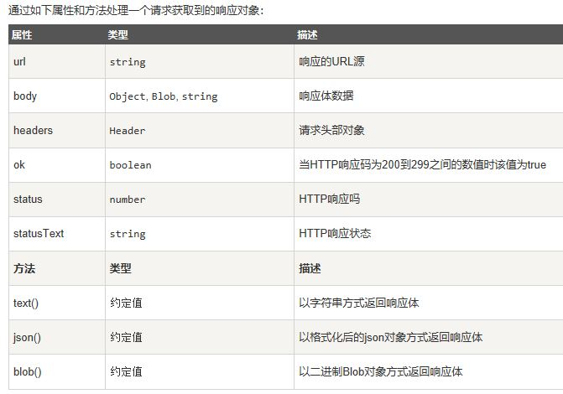
Ajax
Tel:0571-88394222 QQ;106159278

Slide 37
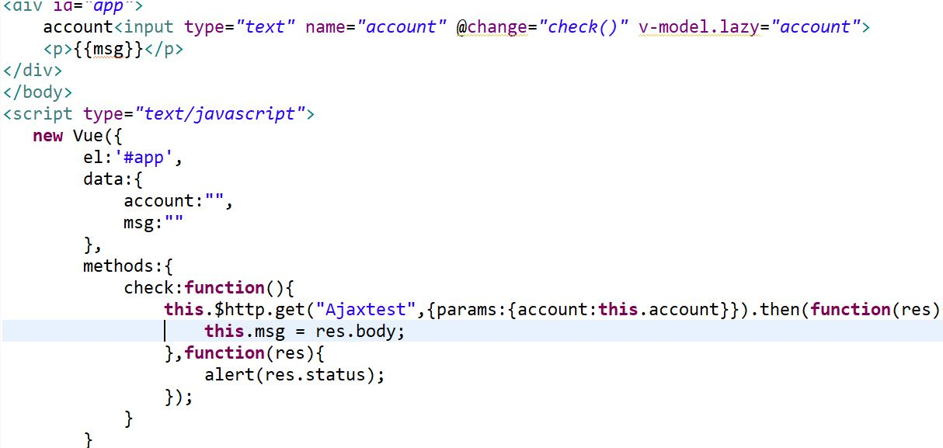
Ajax
Tel:0571-88394222 QQ;106159278

Slide 38
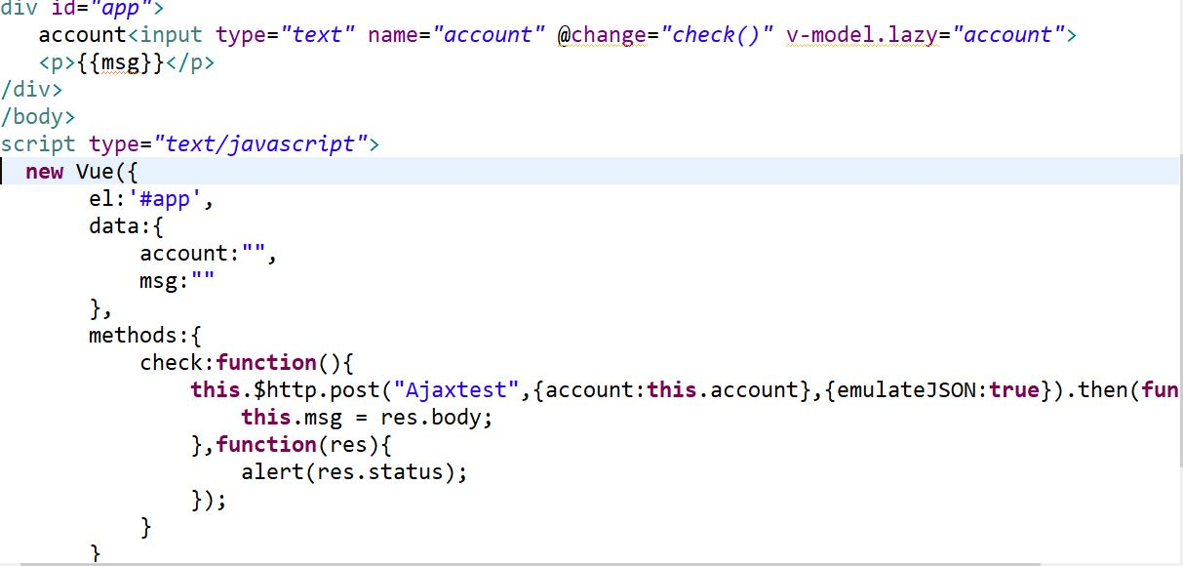
Ajax
Tel:0571-88394222 QQ;106159278

Slide 39
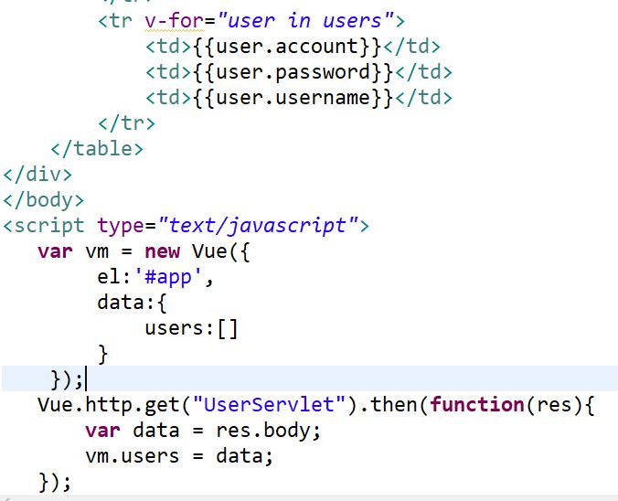
Ajax
Tel:0571-88394222 QQ;106159278

Slide 40
联系方式
杭州和盈科技公司
Address:体育场路580号3号楼
www.aowin.com
Tel:0571-88394222 QQ;106159278

